Slide 1
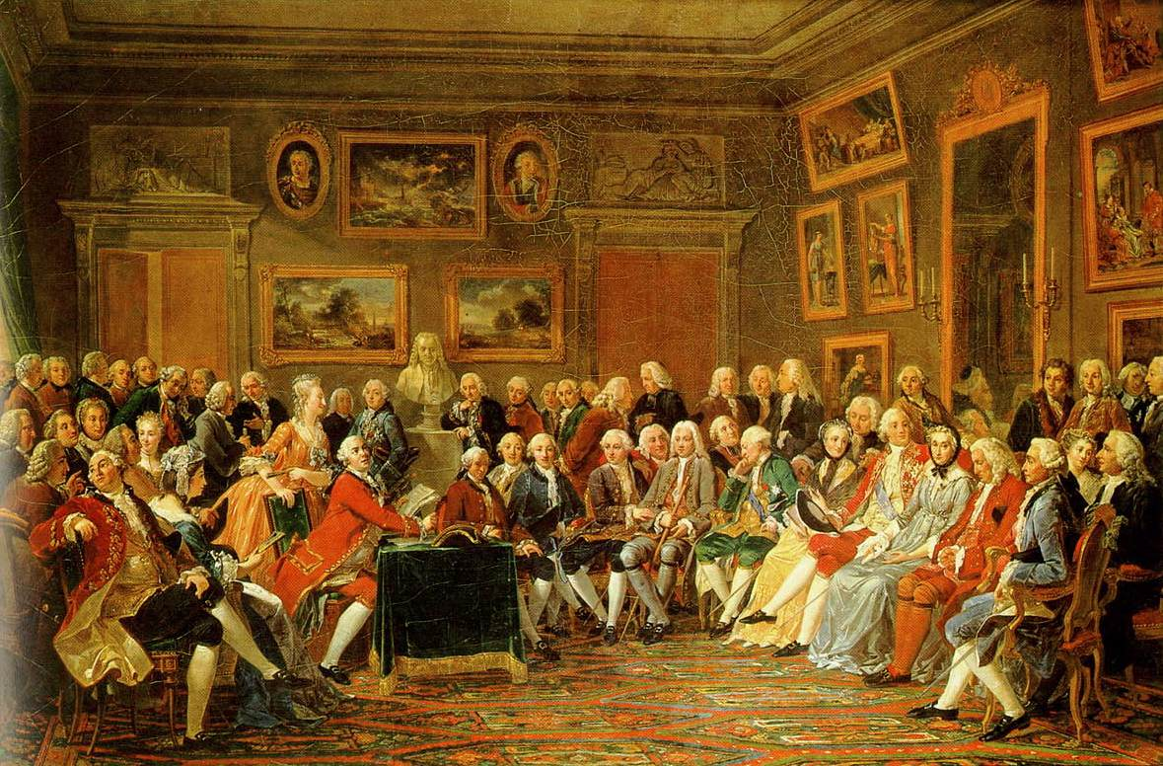
L’EUROPE DES LUMIÈRES
HISTOIRE 4ème

Slide 2
DE QUELLE MANIÈRE L’ORDRE SOCIAL, POLITIQUE ET RELIGIEUX EST-IL REMIS EN CAUSE PAR LES LUMIÈRES ?
LUMIÈRES : ensemble d’idées nouvelles, formulées par des philosophes et des savants, qui circulent en Europe au XVIIIème siècle
I. VOLTAIRE, UN PHILOSOPHE DES LUMIÈRES
II. LES IDÉES NOUVELLES DES LUMIÈRES EUROPÉENNES
III. LA DIFFUSION DES LUMIÈRES ET LA NAISSANCE D’UNE OPINION PUBLIQUE

Slide 3
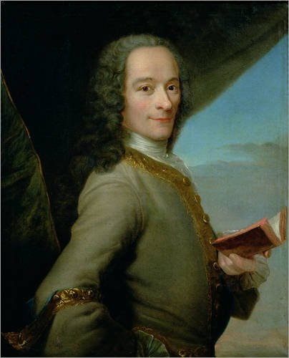
I. VOLTAIRE, UN PHILOSOPHE DES LUMIÈRES
A. CRITIQUE DE L’ORDRE POLITIQUE
B. CRITIQUE DE L’ORDRE SOCIAL
C. CRITIQUE DE L’ORDRE RELIGIEUX
PHILOSOPHE : penseur qui place la raison au cœur de sa réflexion
Portrait de Voltaire, La Tour, 1737

Slide 4
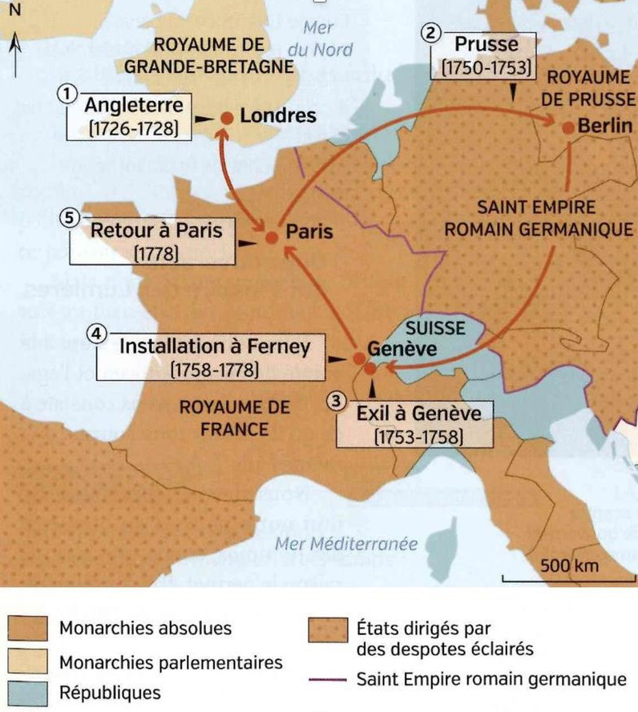
I. VOLTAIRE, UN PHILOSOPHE DES LUMIÈRES
A. CRITIQUE DE L’ORDRE PUBLIQUE
« La nation anglaise est la seule de la terre qui soit parvenue à régler le pouvoir des rois en leur résistant, et qui, d’efforts en efforts, ait enfin établi ce gouvernement sage où le Prince, tout-puissant pour faire du bien, a les mains liées pour faire le mal, où les seigneurs sont grands sans insolence et sans vassaux et où le peuple partage le gouvernement sans confusion. »
Voltaire, Lettres anglaises, 1734
Le parcours de Voltaire dans l’Europe du XVIIIème siècle

Slide 5
I. VOLTAIRE, UN PHILOSOPHE DES LUMIÈRES
B. CRITIQUE DE L’ORDRE SOCIAL
« En approchant de la ville, ils rencontrèrent un nègre étendu par terre, n’ayant plus que la moitié de son habit, c’est-à-dire un caleçon de toile bleue : il manquait à ce pauvre homme la jambe gauche et la main droite.
« Eh, mon Dieu ! lui dit Candide en hollandais, que fais-tu là, mon ami, dans l’état horrible où je te vois ?
J’attends mon maître, M. Vanderdendur, le fameux négociant, répondit le nègre.
Est-ce M. Vanderdendur, dit Candide, qui t’a traité ainsi ?
Oui, Monsieur, dit le nègre, c’est l’usage. On nous donne un caleçon de toile pour tout vêtement deux fois l’année. Quand nous travaillons aux sucreries, et que la meule nous attrape le doigt, on nous coupe la main ; quand nous voulons nous enfuir, on nous coupe la jambe : je me suis trouvé dans les deux cas. C’est à ce prix que vous mangez du sucre en Europe. »
Candide rencontre un esclave
qui a été mutilé
Voltaire, Candide ou l’optimisme, 1759

Slide 6
I. VOLTAIRE, UN PHILOSOPHE DES LUMIÈRES
C. CRITIQUE DE L’ORDRE RELIGIEUX
« Tous les juges déclarèrent la famille innocente, et abusivement jugée par le parlement de Toulouse.
Puisse cet exemple servir à inspirer aux hommes la tolérance, sans laquelle le fanatisme désolerait la terre ! Ces cas sont rares, mais sont l’effet de cette superstition qui porte les âmes faibles à imputer des crimes à quiconque ne pense pas comme elles. »
Voltaire, Traité sur la tolérance, 1763
FANATISME : intolérance extrême
qui pousse à la persécution
Voltaire recevant la famille Calas, Anonyme, vers 1770

Slide 7
II. LES IDÉES NOUVELLES DES LUMIÈRES
A. UN MOUVEMENT EUROPÉEN
B. LA LIBERTÉ, AU CŒUR DE LA PHILOSOPHIE DES LUMIÈRES
C. LA FRANCE, FOYER DES LUMIÈRES

Slide 8
II. LES IDÉES DES LUMIÈRES
A. UN MOUVEMENT EUROPÉEN
France (« Lumières ») : Voltaire, Diderot, Buffon, Beaumarchais, D’Alembert, …
Genève (« Lumières ») : Rousseau
Saint Empire (« Aufklärung ») : Kant
Grande Bretagne (« Enlightment ») : Locke, Hume
Péninsule italienne (« Illuminismo ») : Beccaria
Suède : Linné
Femmes des Lumières : Emilie du Châtelet, Madame Lavoisier, Madame Geoffrin
Les œuvres des Lumières sont souvent censurées.
Censure : interdiction d’une publication par le pouvoir

Slide 9
II. LES IDÉES DES LUMIÈRES
B.LA LIBERTÉ AU CŒUR DE LA PHILOSOPHIE DES LUMIÈRES
La liberté comme principe : un droit
Les Lumières :
• Mettent en avant l’usage de la raison (faculté de penser par soi-même, sans préjugés)
La liberté de penser contre tous les fanatismes
La liberté,
Un droit naturel au cœur de la philosophie des Lumières
La liberté individuelle contre les abus du pouvoir royal (censure, lettres de cachet)
Voltaire, Traité
sur la Tolérance, 1763
• Défendent l’idée de droit naturel : ensemble de droits que tout individu doit posséder
La liberté politique, garantie par la séparation et l’indépendance des pouvoirs
Kant, Qu’est-ce que
les Lumières?, 1784
Beaumarchais, Le Mariage
de Figaro, 1784
Montesquieu, L’Esprit des lois, 1748

Slide 10
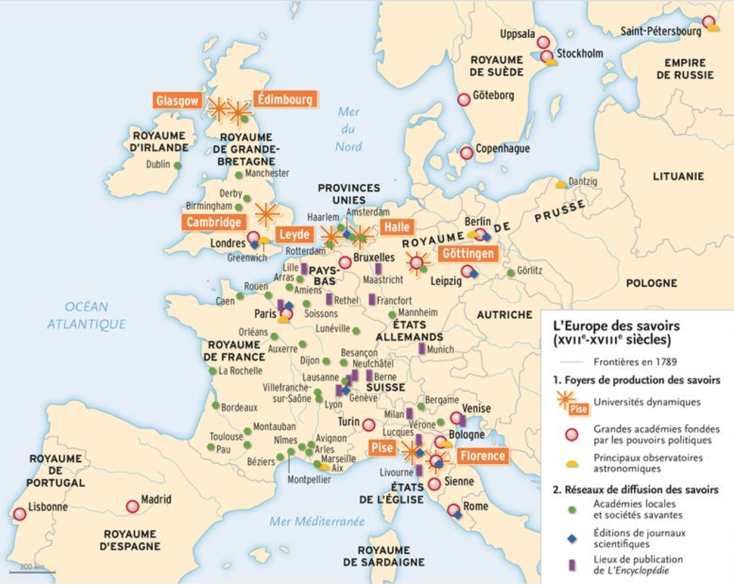
II. LES IDÉES DES LUMIÈRES
A. LA FRANCE, UN FOYER DES LUMIÈRES
La France est un foyer des Lumières car :
on y trouve des hommes des Lumières de premier plan (Voltaire, Diderot)
on y trouve un grand nombre d’académies

Slide 11
II. Les idées des Lumières C. La France, foyer des Lumières
II. LES IDÉES DES LUMIÈRES
A. LA FRANCE, UN FOYER DES LUMIÈRES
Encyclopédie : ouvrage qui cherche à réunir toutes les connaissances de l’époque, rédigé par des philosophes et des savants
L’Encyclopédie comprend des articles sur :
Les sciences
L’économie
L’histoire
Les arts
Les techniques
…
Encyclopédie, 1751-1772

Slide 12
III. LA DIFFUSION DES LUMIÈRES ET LA NAISSANCE D’UNE L’OPINION PUBLIQUE
A. ESSOR DES PRODUCTIONS ÉCRITES ET CIRCULATIONS DES HOMMES DES LUMIÈRES
B. LES LIEUX DE SOCIABILITÉ
C. LES « DESPOTES ÉCLAIRÉS »

Slide 13
III. La diffusion des Lumières et la naissance d’une opinion publique A. Essor des productions écrites et circulation des hommes des Lumières
III. LA DIFFUSION DES LUMIÈRES ET LA NAISSANCE D’UNE OPINION PUBLIQUE
A. ESSOR DES PRODUCTIONS ÉCRITES ET CIRCULATION DES HOMMES DES LUMIÈRES
Les idées des Lumières se diffusent grâce aux :
Livres
Journaux
Almanachs
Pamphlets…

Slide 14
III. La diffusion des Lumières et la naissance d’une opinion publique A. Essor des productions écrites et circulation des hommes des Lumières
III. LA DIFFUSION DES LUMIÈRES ET LA NAISSANCE D’UNE OPINION PUBLIQUE
A. ESSOR DES PRODUCTIONS ÉCRITES ET CIRCULATION DES HOMMES DES LUMIÈRES
Cette diffusion est inégale selon les pays d’Europe. La France et la Suisse sont les espaces où les idées des Lumières circulent le plus.
La diffusion de l’Encyclopédie dans la deuxième moitié du XVIIIème siècle

Slide 15
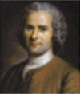
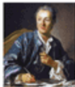
III. La diffusion des Lumières et la naissance d’une opinion publique A. Essor des productions écrites et circulation des hommes des Lumières
III. LA DIFFUSION DES LUMIÈRES ET LA NAISSANCE D’UNE OPINION PUBLIQUE
A. ESSOR DES PRODUCTIONS ÉCRITES ET CIRCULATION DES HOMMES DES LUMIÈRES
Les idées des Lumières se diffusent aussi grâce aux voyages des hommes des Lumières à travers l’Europe:
Voltaire : Angleterre, Provinces-Unies, Prusse
Rousseau : France, Angleterre
Diderot : Russie, Provinces-Unies

Slide 16
III. LA DIFFUSION DES LUMIÈRES ET LA NAISSANCE D’UNE OPINION PUBLIQUE
B. LES LIEUX DE SOCIABILITÉ
OPINION PUBLIQUE : idées partagées par un nombre important de personnes.
Lieux de sociabilité où se forment l’opinion publique :
• Salon
• Café
• Sociétés savantes
• Académies
• Loges maçonniques
• Jardins publics (lieu de lecture publique)
Buste de Voltaire
Rousseau
Diderot
Mme Geoffrin
L’acteur Lekain
D’Alembert
lisant l’Orphelin de Chine
Montesquieu
Buffon
Lecture de la tragédie L’orphelin de la Chine
dans le salon de Madame Geoffrin, A.C Lemonnier, 1812

Slide 17
III. LA DIFFUSION DES LUMIÈRES ET LA NAISSANCE D’UNE OPINION PUBLIQUE
C. Les « despotes éclairés »
« Je redouble d’envie de vous revoir, c’est-à-dire de parler de littérature, et de m’instruire de choses que vous seul pouvez m’apprendre »
Frédéric II de Prusse
(Lettre du 20 janvier 1750 à Voltaire)
Frédéric II de Prusse
Voltaire
DESPOTE ÉCLAIRÉ : souverain qui s’inspire des idées des Lumières pour transformer son pays et la société
Voltaire et Frédéric II de Prusse
à un souper au palais Sanssouci, Postdam

Slide 18
III. LA DIFFUSION DES LUMIÈRES ET LA NAISSANCE D’UNE OPINION PUBLIQUE
C. Les « despotes éclairés »
Relation
avec les philosophes
Œuvre philosophique
Détient tous les pouvoirs
Humanise la justice (abolition de la torture)
Réduit la censure de la presse
Maintient les privilèges de la noblesse
Développe l’instruction et rend la scolarité obligatoire de 6 à 13 ans
Tolérance religieuse (égalité civile entre tous les croyants)
Crée un code civil (qui fixe les droits des personnes)
Frédéric II de Prusse

Slide 19
CONCLUSION
Lumières | Idées nouvelles | Diffusion
Philosophes : Voltaire, Kant… Scientifiques : Buffon, Lavoisier, Linné… Écrivains : Diderot, Beaumarchais… Despotes éclairés : Frédéric II, Catherine II… | L’égalité, la justice, la tolérance… Publication de l’Encyclopédie Remise en cause du pouvoir absolu | Imprimés : journaux, pamphlets… Lieux de sociabilité : salons, cafés, académies… Naissance de l’opinion publique
- Révolution américaine et déclaration d’indépendance
- Origines culturelles de la révolution française. DDHC

